Slide 1



Деятельность педагога
в решении проблем
работы школы
компетенции
Хохлова Лариса Владимировна
Учитель начальных классов МБОУ «ЗСОШ № 6»
1 квалификационная категория

Slide 2
ИКТ-компетентность
учителя начальной школы
ИКТ-компетентность учителя начальной школы- это личное качество учителя, проявляющееся в его готовности и способности самостоятельно использовать ИКТ в своей деятельности.
Для достижения необходимого уровня знаний и владения педагогами средствами и приемами ИКТ необходима планомерная и содержательная работа по повышению квалификации учителей в данном направлении.

Slide 3
Каждый урок с применением ИКТ
в начальных классах является интегрированным, поскольку помимо выполнения предметных задач дети обучаются работать с компьютером. Однако педагогам важно понимать, что компьютер в начальной школе должен применяться лишь тогда, когда это целесообразно.

Slide 4
Результаты проведения
интегрированных уроков в начальной школе:
учебная информация воспринимается всеми обучающимися класса с увлечением, повышается общий уровень их знаний;
развивается мыслительная деятельность обучающихся;
на основе интегрирования материала разных учебных предметов происходит эмоциональное развитие младших школьников;
у детей развивается познавательный интерес;
участие школьников в творческой деятельности.

Slide 5
Прохождение курсов повышения квалификации
Intel Обучение для будущего
«Проектная деятельность»
Хохлова Л.В
Тренинг SMART Notebook
Костылева О. М.
Обучение по международной инновационной
программе Intel
«Путь к успеху», «Технологии и бизнес»
«Технологии и местное сообщество»
Тихонова Л.Ю.
Тренинг по курсу «Работа в учебной модели
«1-ученик – 1 компьютер»»
Емилова И.А.

Slide 6
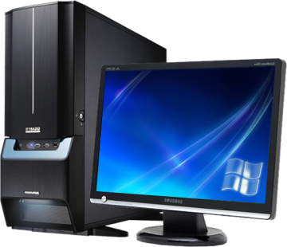
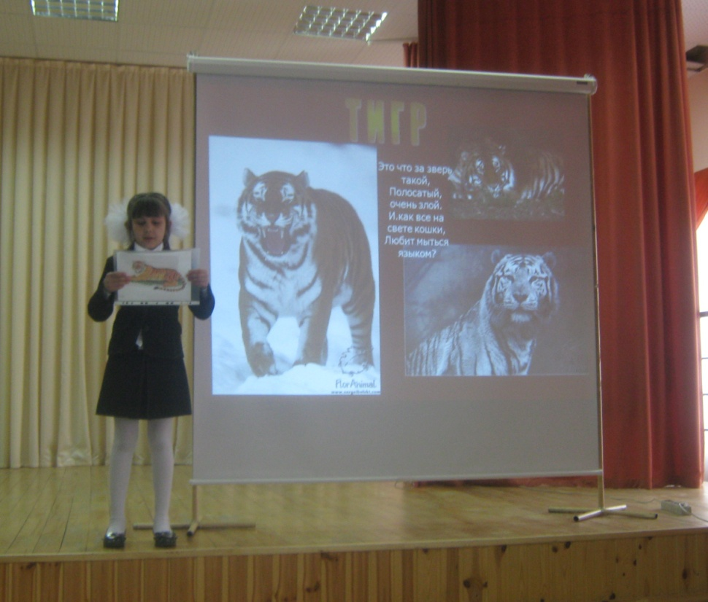
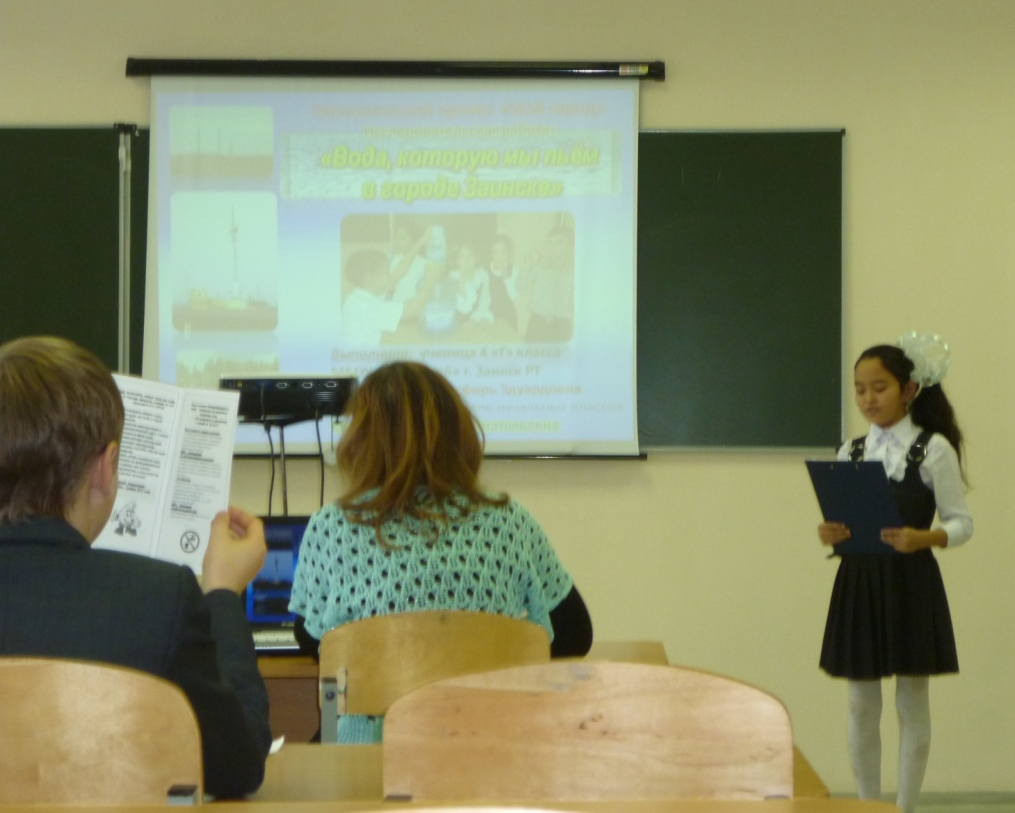
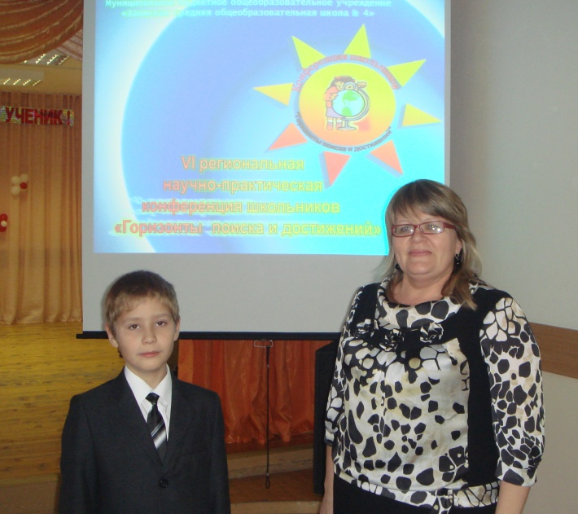
Создание проектов с использованием ИКТ,
где дети под руководством учителя разрабатывают проекты и параллельно
осваивают компьютерные программы

Slide 7
Освоение программ
«Соло на клавиатуре»
Хохлова Л.В.
Intel «Технологии и местное сообщество»
Догадина И.А.
«Работа с тестовой оболочкой My Test »
Баландина Л.А.
«Работа на интерактивной доске SMART
Создание презентаций уроков»
Костылева О. М.

Slide 8
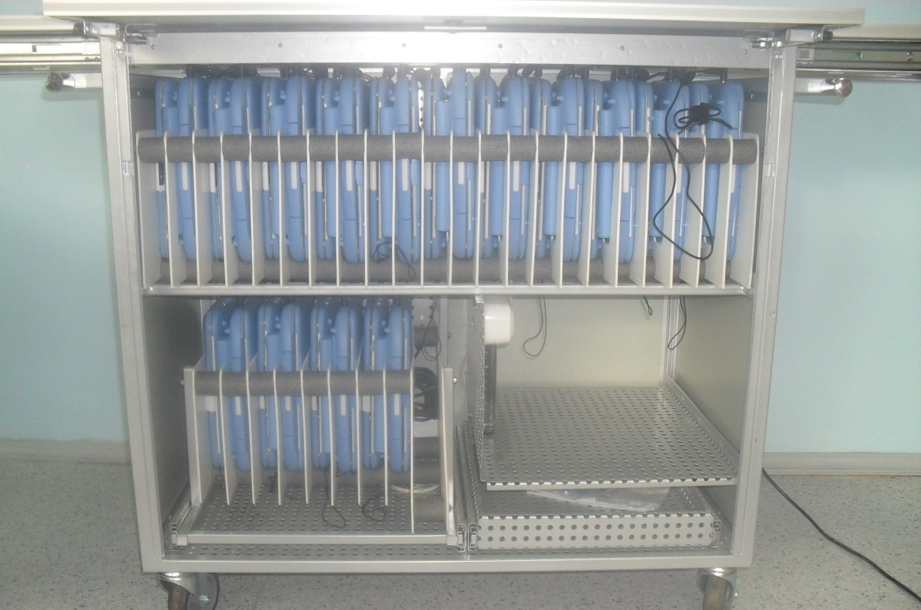
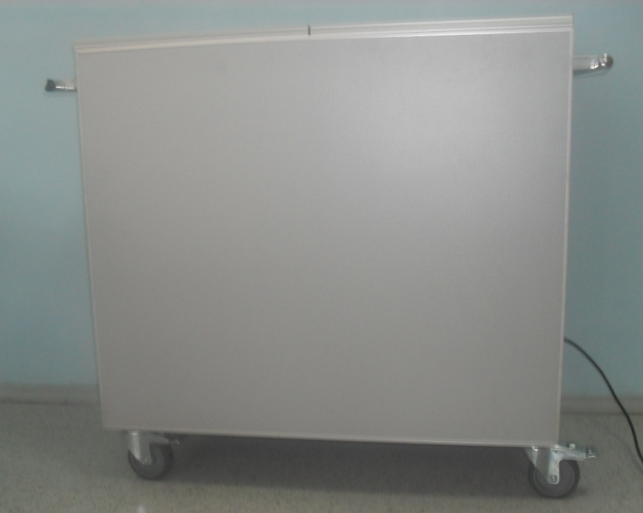
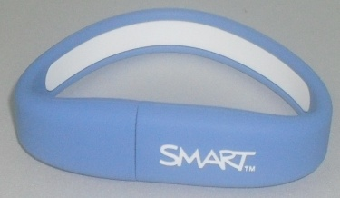
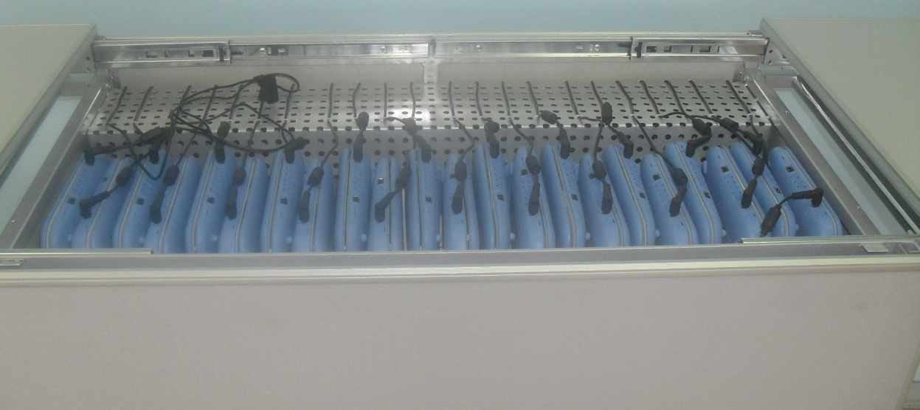
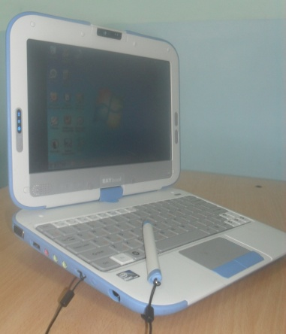
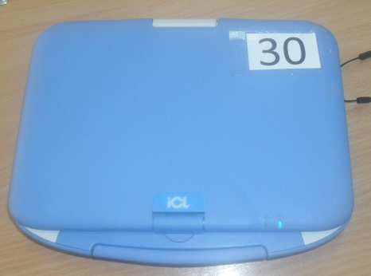
Мобильные классы

Slide 9
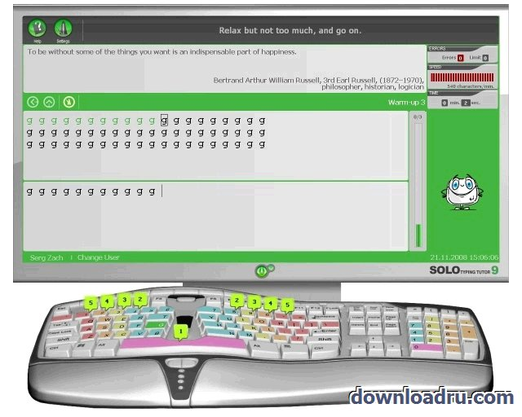
«СОЛО на клавиатуре»

Slide 10
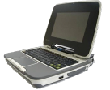

Проверочные работы в виде тестов
Инфраструктура сети
Точка доступа
Беспроводная
Ноутбук учителя

Slide 11
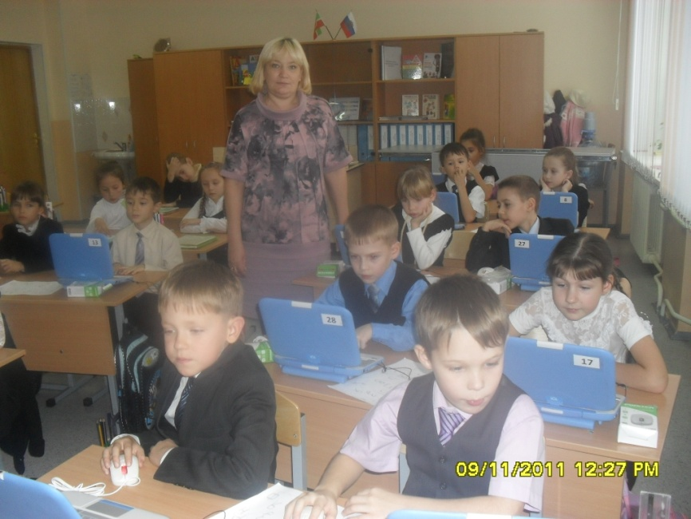

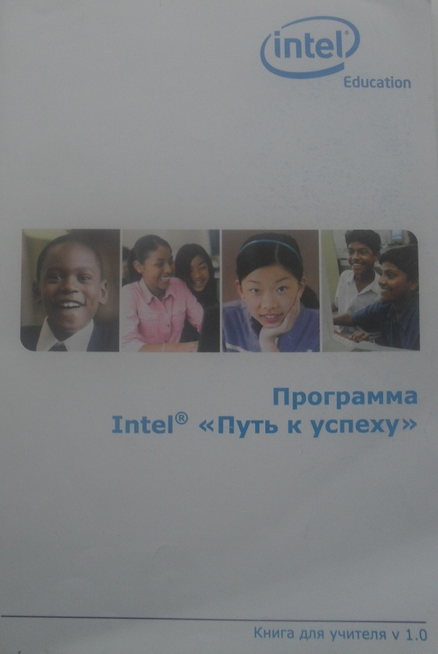

Intel «Технологии и местное сообщество»

Slide 12
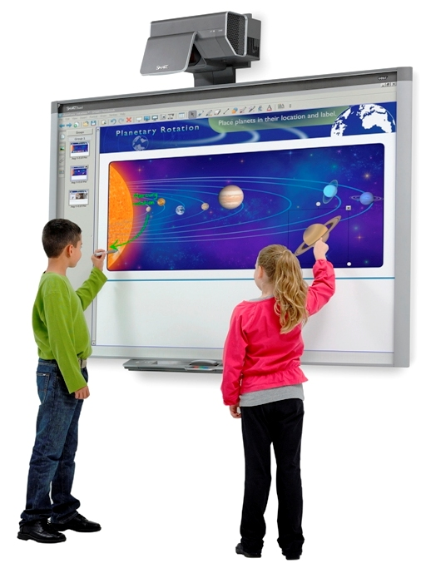
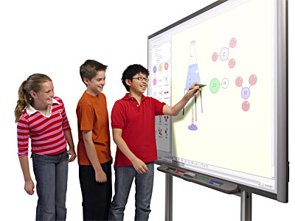
Работа с интерактивной доской

Slide 13
Главная задача при компетентностном подходе заключается в том, чтобы выявить эффективные способы, методики диагностик личностного роста ребенка. С этой целью все учителя начальных классов обмениваются мнениями, достигнутыми результатами через взаимопосещения уроков, на методических заседаниях, через выступления на конференциях.
Главное, необходимо поддерживать в учениках процессы его духовного, нравственного развития и становления личности, уважения к себе, к окружающим, что в настоящее время является особо актуальной проблемой

Slide 14
«Не забывайте, что почва, на которой строится ваше педагогическое мастерство, — в самом ребенке,
в его отношении к знаниям и к вам, учителю.
Это — желание учиться, вдохновение, готовность к преодолению трудностей. Заботливо обогащайте эту почву, без нее нет школы.»
В. А. Сухомлинский

